Slide 1
Python语言编程导论
第二章 基础语法
出品人：黄老师

Slide 2
内容提要
概述
数据类型
运算符与表达式
变量和常量
其他
出品人：黄老师

Slide 3
一、概述
学习使用Python语言编程，首先要了解Python语言的编码规范，还需要了解Python的数据类型：整型（整数）、浮点型（带小数点的数字）和字符串。所有程序都使用这些及其他数据类型。
本章还介绍最重要的编程概念—变量。变量用于存储和操作数据，如果不使用几个变量，很难写出实用的程序。
出品人：黄老师

Slide 4
二、数据类型
数据类型是构成编程语言语法的基础。
不同的编程语言有不同的数据类型，但都具有常用的几种数据类型。
Python有几种内置的数据类型：
  数字
  字符串
  元组
  列表
  字典
出品人：黄老师

Slide 5
1、数字
Python 3的数字类型分为：整型、浮点型、布尔型、复数类型、空值。
整型（int）：64
浮点型（float）:10用e替代 6.66x109就是6.66e9
布尔型（bool）：只有True、False两种值
复数类型（complex）：4.5+1j、0.0+2j
空值：用None表示
出品人：黄老师

Slide 6
数值的表示：
数值还可表示为八进制、十六进制和二进制。
八进制：以0o打头，0-7数字
十六进制：以0x打头，0-9数字，字母a-f
二进制：以0b打头，0-1数字
出品人：黄老师

Slide 7
进制转换函数：
python默认地用十进制值显示，但它提供了内置的函数，允许我们把整数转换为其他进制的数字字符串：
  oct函数—十进制数转换为八进制数
  hex函数—将十进制转换为十六进制数，
  bin函数—将十进制数转换为二进制。
另一种方式：内置int函数会将一个数字的字符串转换为一个整数，并可以通过定义的第二个参数来确定第一个数字字符串参数的进制。
出品人：黄老师

Slide 8
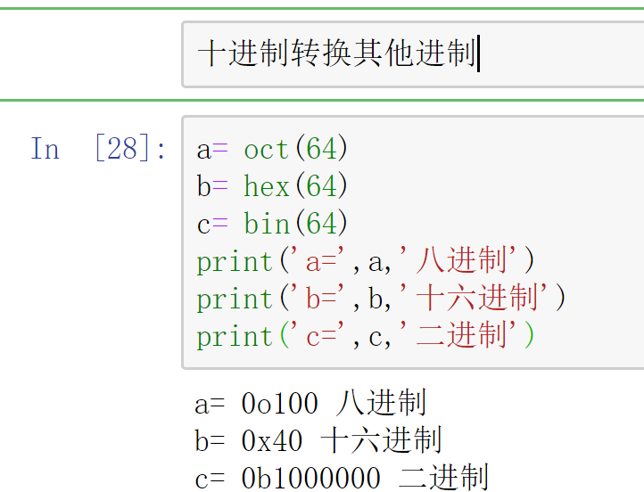
例如：
出品人：黄老师

Slide 9
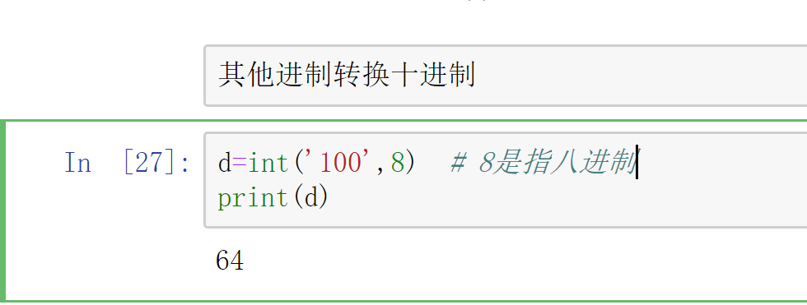
例如：
出品人：黄老师

Slide 10
2、字符串
字符串由一系列字符组成。字符包括：
  字母
  数字
  标点符号
  其他特殊符号和不可打印的字符
例如：
"cat!"
"567-45442"
"Up and Down"
出品人：黄老师

Slide 11
（1）字符串的表示
在Python中，可以使用三种方式表示字符串。
单引号，如： 'http'、'open windows'、 'cat'
双引号，如： "http"、 "open windows"、 "cat"
三引号，如： """ http"""或多行字符串：
"""
Me and my monkey
have something to hide
"""
出品人：黄老师

Slide 12
说明：
三种引号是等价的。大多数情况会使用单引号，因为易于输入（不需按下Shift键）。
单引号和双引号的一个主要用途为：可以在字符串中包含字符"和'。如：
"It's great "
'She said "Yes!"'
三引号适用于创建多行字符串。三引号括起的字符串中还可以包含字符"和'。
出品人：黄老师

Slide 13
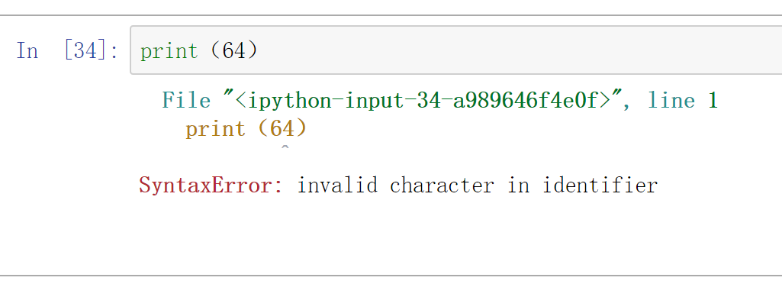
（2）字符串的输出
之前在第一章中最简单的Python3程序中就用到了print()函数输出字符串。
print()函数必须输入字符串，不能是整数。
语法错误：无效字符。
出品人：黄老师

Slide 14
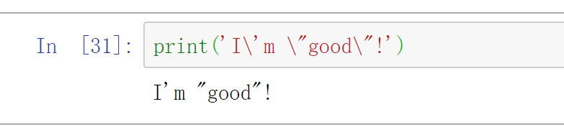
特别注意：
如果字符串内部既包含'又包含"怎么办？可以用转义字符\（注意不是/）来使引号变成普通的引号，比如：
出品人：黄老师

Slide 15
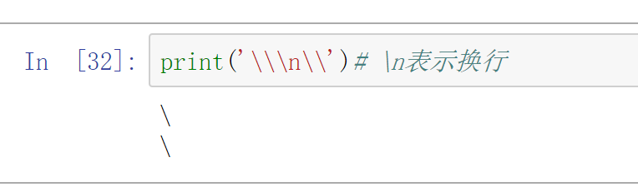
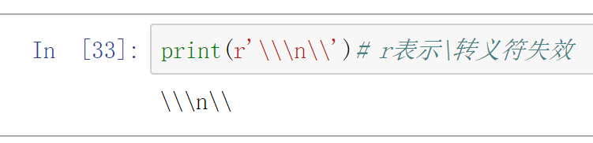
特别注意：
转义字符\可以转义很多字符，比如\n表示换行，\t表示制表符，字符\本身也要转义，所以\\表示的字符就是\，同时r表示''内部的字符串默认不转义
出品人：黄老师

Slide 16
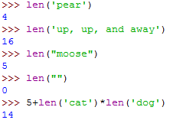
（3）求字符串的长度
可以使用函数len(x)求出字符串的长度。由于函数len返回一个整数，所以在任意可以使用整数的地方，都可以使用len。
例如：
出品人：黄老师

Slide 17

（4）字符串拼接
可将既有字符串连接起来创建新的字符串，称为字符串拼接。
① 用加号（+）拼接字符串
例如：
出品人：黄老师

Slide 18


将同一个字符串拼接多次，可使用如下快捷方式：
字符串拼接的结果为另一个字符串，因此可在任何需要字符串的地方使用字符串拼接。
出品人：黄老师

Slide 19

② 用print()函数拼接字符串
当在一条语句中输出多个字符串时，print()函数会自动地插入空格，只需用逗号将不同的字符串隔开即可。
例如：
出品人：黄老师

Slide 20

③ 使用格式说明符拼接字符串
例如：
%s—字符串的格式说明符；
命令行中黑色的%表明其后的所有值会被插入到字符串相应的格式说明符处；
%10s—占位10个字符，右对齐；
%-5s—占位5个字符，左对齐。
其他格式符：%d—整数格式符；%f—浮点数格式符；%o—八进制格式符；%x—十六进制格式符
出品人：黄老师

Slide 21
六、运算符与表达式
Python的运算符包括算术运算符、关系运算符和逻辑运算符。
表达式是由数字或字符串和运算符组成的有意义的式子。
出品人：黄老师

Slide 22
1、算术运算符和算术表达式
（1）整数运算
名 称 | 运算符 | 示 例
加 | + | >>>3+4 7
减 | — | >>>5-3 2
乘 | * | >>>2*3 6
除 | / | >>>3/2 1.5
整除（地板擦） | // | >>>3//2 1
求余 | % | >>>25%3 1
幂次方 | ** | >>>3**3 27
出品人：黄老师

Slide 23

① 运算顺序
Python算术运算的规则与常规算术的规则相同。
② 长度不受限制
与其他大多数编程语言不同，Python对整数的长度没有限制，可以执行数十位甚至数百数千位的整数运算。
如：27**100
出品人：黄老师

Slide 24
（2）浮点数运算
在Python中，浮点数是带小数点的数字。
例如：-3.1、2.999和-4.0都是浮点数。
所有适合用于整数的算术运算符都可用于浮点数，包括%（求余）和//（整除）。
出品人：黄老师

Slide 25
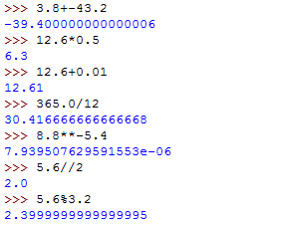
浮点数算术运算示例：
出品人：黄老师

Slide 26


① 浮点数的表示
对于非常大或非常小的浮点数，通常用科学记数法表示。
例如：
例如：
出品人：黄老师

Slide 27
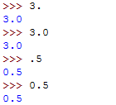
灵活的小数表示方法：
出品人：黄老师

Slide 28

② 溢出
与整数不同，浮点数存在上限和下限，超出上限或下限将导致溢出错误。
Python可能不对溢出错误进行提示，程序员应将此问题考虑在内，以避免溢出。
例如：
出品人：黄老师

Slide 29

③ 精度有限
在计算机中，数字用二进制表示，但并非所有的浮点数都可用二进制精确表示。
如：
对多数程序来说，小数点之后包含17位足够了，但如果执行大量计算时小误差会累计为大误差，当需要进行精密计算时，必须考虑细微的浮点数误差，避免它们累积出大误差。
一般而言，应优先考虑使用整数，因为它们更精确且不会溢出（Python中）。
出品人：黄老师

Slide 30

④ 复数
Python提供了内置的复数支持。复数常用于工程和科学计算之中。
复数是涉及-1的平方根的数字，在Python中，用1j表示-1的平方根。
如：
出品人：黄老师

Slide 31
（3）常用数学函数
函数 | 描述
ceil(x) | 大于或等于x的整数
cos(x) | x的余弦
degrees(x) | 将x弧度转换为度数
exp(x) | e的x次方
fatorial(n) | 计算n的阶乘
log(x) | 以e为底的x的对数
log(x,b) | 以b为底的x的对数
pow(x,y) | x的y次方
radians(x) | 将x度转换为弧度数
sin(x) | x的正弦
sqrt(x) | x的平方根
tan(x) | x的正切
出品人：黄老师

Slide 32
2、关系运算符和关系表达式
关系运算符 | 关系表达式 | 描述 | 优先级
< | x<y | 小于 | 优先级相等；但优先级大于==和!=
> | x>y | 大于
<= | x<=y | 小于等于
>= | x>=y | 大于等于
== | x==y | 等于 | 优先级相等
!= | x!=y | 不等于
算术运算符的优先级高于关系运算符
出品人：黄老师

Slide 33
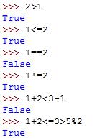
例如：
相当于：3<=3>1
出品人：黄老师

Slide 34
3、逻辑运算符和逻辑表达式
逻辑运算符 | 逻辑表达式 | 描述 | 优先级
and | x and y | 逻辑与，当x为True时，才计算y | 优先级相等
or | x or y | 逻辑或，当x为False时，才计算y
not | not x | 逻辑非 | 优先级大于and和or
== | x==y | 逻辑相等 | 优先级相等，优先级大于not
!= | x!=y | 逻辑不等
出品人：黄老师

Slide 35
基本逻辑运算符的真值表
p | q | p==q | q!=q | p and q | p or q | not p
False | False | True | False | False | False | True
False | True | False | True | False | True | True
True | False | False | True | False | True | False
True | True | True | False | True | True | False
出品人：黄老师

Slide 36
逻辑运算符的优先级（按从高到低的顺序排列）
( )
p==q
p!=q
not p
p and q
p or q
出品人：黄老师

Slide 37

例如：
出品人：黄老师

Slide 38
4、三类运算符的优先级
算术运算符优先级最高
关系运算符优先级次之
逻辑运算符优先级最低
出品人：黄老师

Slide 39

七、其他
1、类型转换
类型转换是常用功能，Python提供了很多简化这种工作的内置函数。
（1）将整数和字符串转换为浮点数
使用函数float(x)将整数和字符串转换为浮点数。
例如：
出品人：黄老师

Slide 40

（2）将整数和浮点数转换为字符串
函数str(n)将指定的数字转换为相应的字符串。
例如：
出品人：黄老师

Slide 41

隐式类型转换：
有时Python会自动在数值类型之间转换，而不要求显式地调用转换函数。
一般而言，表达式同时包含整数和浮点数时，Python会自动将整数转换为浮点数。
例如：
出品人：黄老师

Slide 42
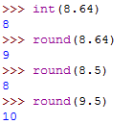
（3）将浮点数转换为整数
函数int(x)—将小数部分删除
函数round(x)—标准圆整方式（将小数部分圆整到最接近的偶数—被称为银行家圆整。因此，小数部分为.5的数字可能向下圆整，也可能向上圆整，但保证结果是偶数。
例如：
出品人：黄老师

Slide 43
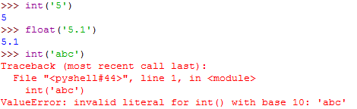
（4）将字符串转换为数字
函数int(s)—将字符串转换为整数
函数float(x)—将字符串转换为浮点数
说明：被转换的字符串看上去要像Python整数/浮点数，否则提示不能转换。
例如：
出品人：黄老师

Slide 44
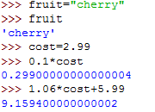
四、变量和常量
变量是计算机内存中的一块区域，变量可以存储任何值（也称指向），而且值可以改变。
常量是一块只读内存区域，常量一旦初始化就不能修改。
例如：
赋值语句，“=”称为赋值运算符，用于使变量指向一个值。
出品人：黄老师

Slide 45
1、变量命名规则
变量名的长度不受限制，其中的字符必须是字母、数字或下划线_，不能使用空格、连字符、标点符号、引号或其他字符。
变量名的第一个字符不能是数字，必须是字母或下划线。
Python区分大小写，因此TAX、Tax和tax是截然不同的变量名。
不能将Python关键字（或称为保留词）用作变量名。例如：if、else、while、def、or、and、not、in和is都是Python关键字。
出品人：黄老师

Slide 46
Python保留词
and | as | assert | break | class
continue | def | del | elif | else
except | exec | False | finally | for
from | global | if | import | in
is | lambda | not | None | or
pass | print | raise | return | try
True | while | with | yield
出品人：黄老师

Slide 47

合法和非法变量名举例：
合法变量名 | 非法变量名
M | "m"
x1 | 1x
Tax_rate | tax rate
taxRate | taxRate!
Else | else
出品人：黄老师

Slide 48
2、赋值语句
格式：x = value （右边给左边）
变量 右值
赋值运算符
功能：定义新的变量；让已定义的变量指向特定值。
出品人：黄老师

Slide 49
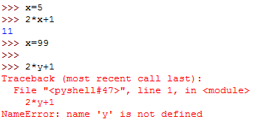
例如：
出品人：黄老师

Slide 50
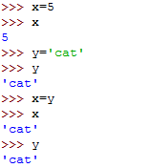
可将任何值赋给变量，包括其他变量的值。例如：
出品人：黄老师

Slide 51
Python定义变量的方式与其他高级语言的区别：
Python与其他高级语言定义变量的方式及内部原理有很大不同。例如：定义一个整型变量并赋值1。
C++描述：int i=1;
Python描述：i=1
Python根据变量的值自动判断变量的类型，程序员不需要关心变量究竟是什么类型，只需知道创建的变量中存放了一个数，以后的工作只是对这个数值进行操作，Python会对这个数的生命周期负责。
更重要的是，C或Java只是创建了一个int型的普通变量；而Python创建的是一个整型对象，且Python自动完成了整型对象的创建工作，不再需要像C++那样通过构造函数创建。
Python内部没有普通类型，任何类型都是对象。如果C或Java需要修改变量i的值，只需重新赋值即可，但Python并不能修改对象i的值。
出品人：黄老师

Slide 52

例2-9：测试两个i是否为同一对象
运行结果：
出品人：黄老师

Slide 53
3、变量如何引用值
对于x=expr这样的赋值语句，可以这样理解：让x指向表达式的值。
注意：expr可以是任何结果为值的Python表达式。
例如：对变量赋值x = y是把变量x指向真正的对象，该对象是变量y所指向的。随后对变量y的赋值不影响变量x的指向。
出品人：黄老师

Slide 54
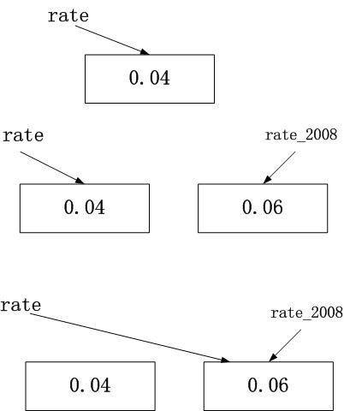
如执行下列赋值后的内存状况：
rate=0.04
rate_2008=0.06
rate=rate_2008
Python自动将其删除，称为垃圾收集
出品人：黄老师

Slide 55
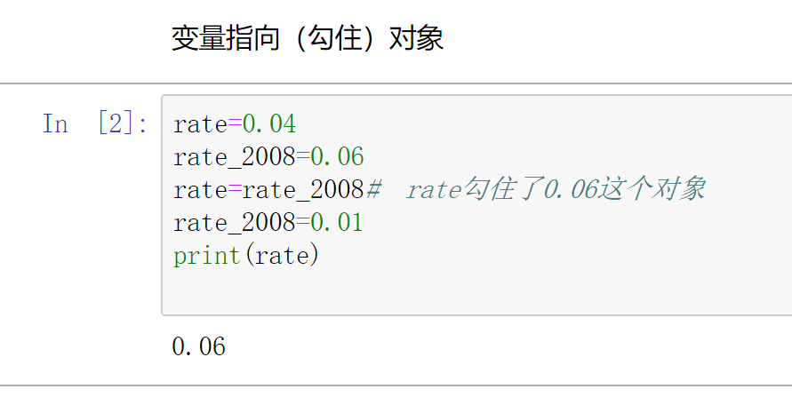
如执行下列赋值后的内存状况：
出品人：黄老师

Slide 56
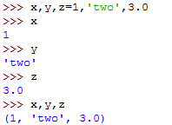
4、多重赋值
Python中，有一种便利的方法，能够同时给多个变量赋值
特殊：x1，x2=value1，value2
出品人：黄老师

Slide 57


5、交换变量的值
将两个变量的值互换的标准方式（其他高级语言均如此）为：
使用多重赋值实现两个变量的值互换。如：
出品人：黄老师

Slide 58
6、常量
常量是一旦初始化后就不能改变的量。
常用的数学常数π就是一个常量。在Python中，通常用全部大写的变量名表示常量：
PI = 3.14159265359
出品人：黄老师

